Slide 1
模拟令牌环
161730230
韩镕泽

Slide 2
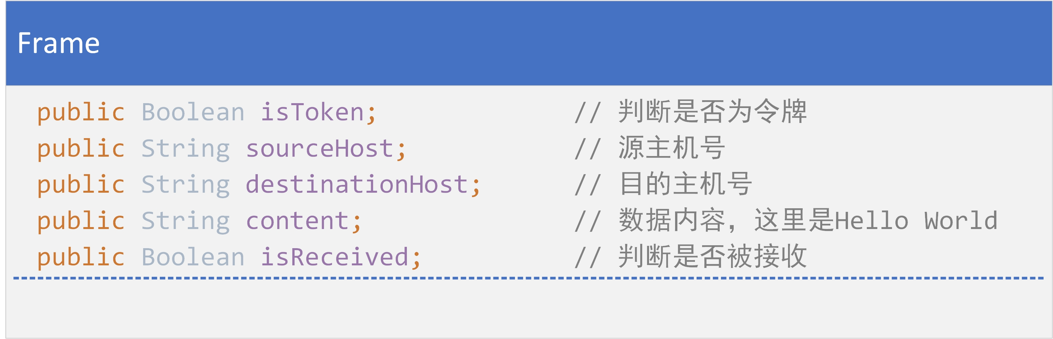
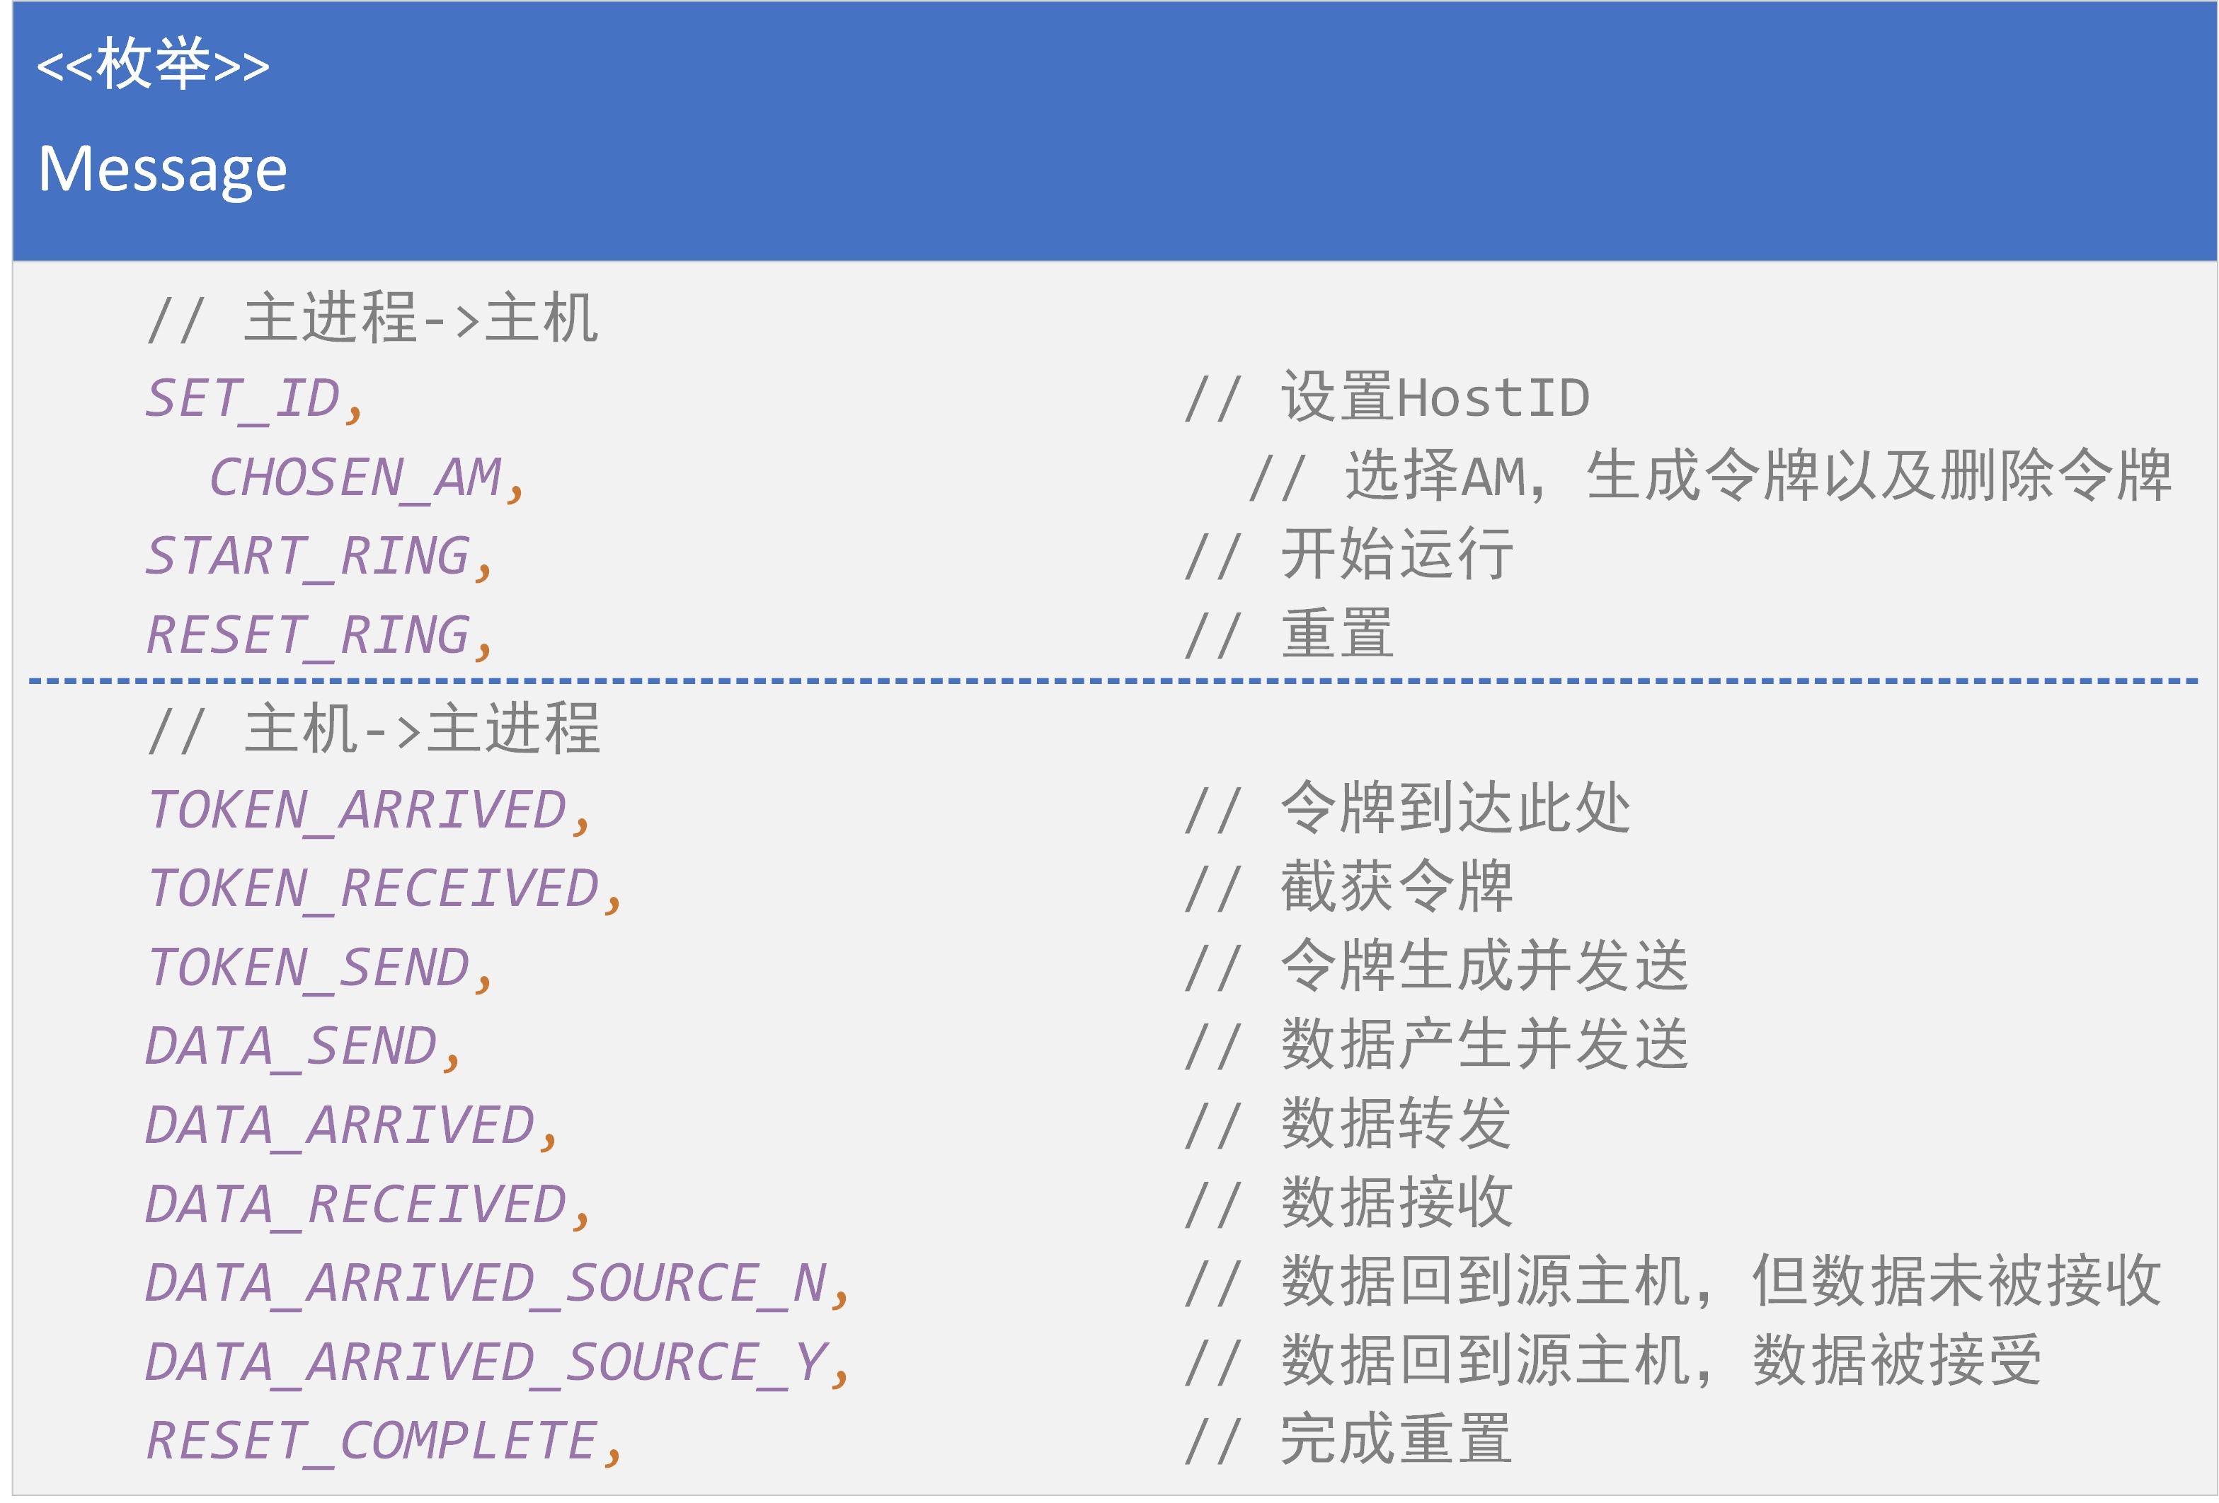
令牌帧、数据帧
Part1 数据结构
消息

Slide 3
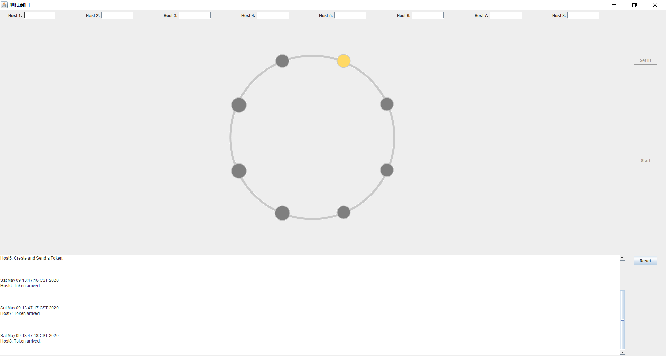
1.图形界面
Part2 主进程
2.打开进程
3.监听消息
4.发送消息

Slide 4
1.ProcessADataListener 监听前一台主机发送的帧
Part3 主机进程
2.ProcessAMessageListener 监听主进程发送的消息
3.ProcessADataGeneration 生成数据加入队列
4.ProcessADataSender 发送帧给下一台主机

Slide 5
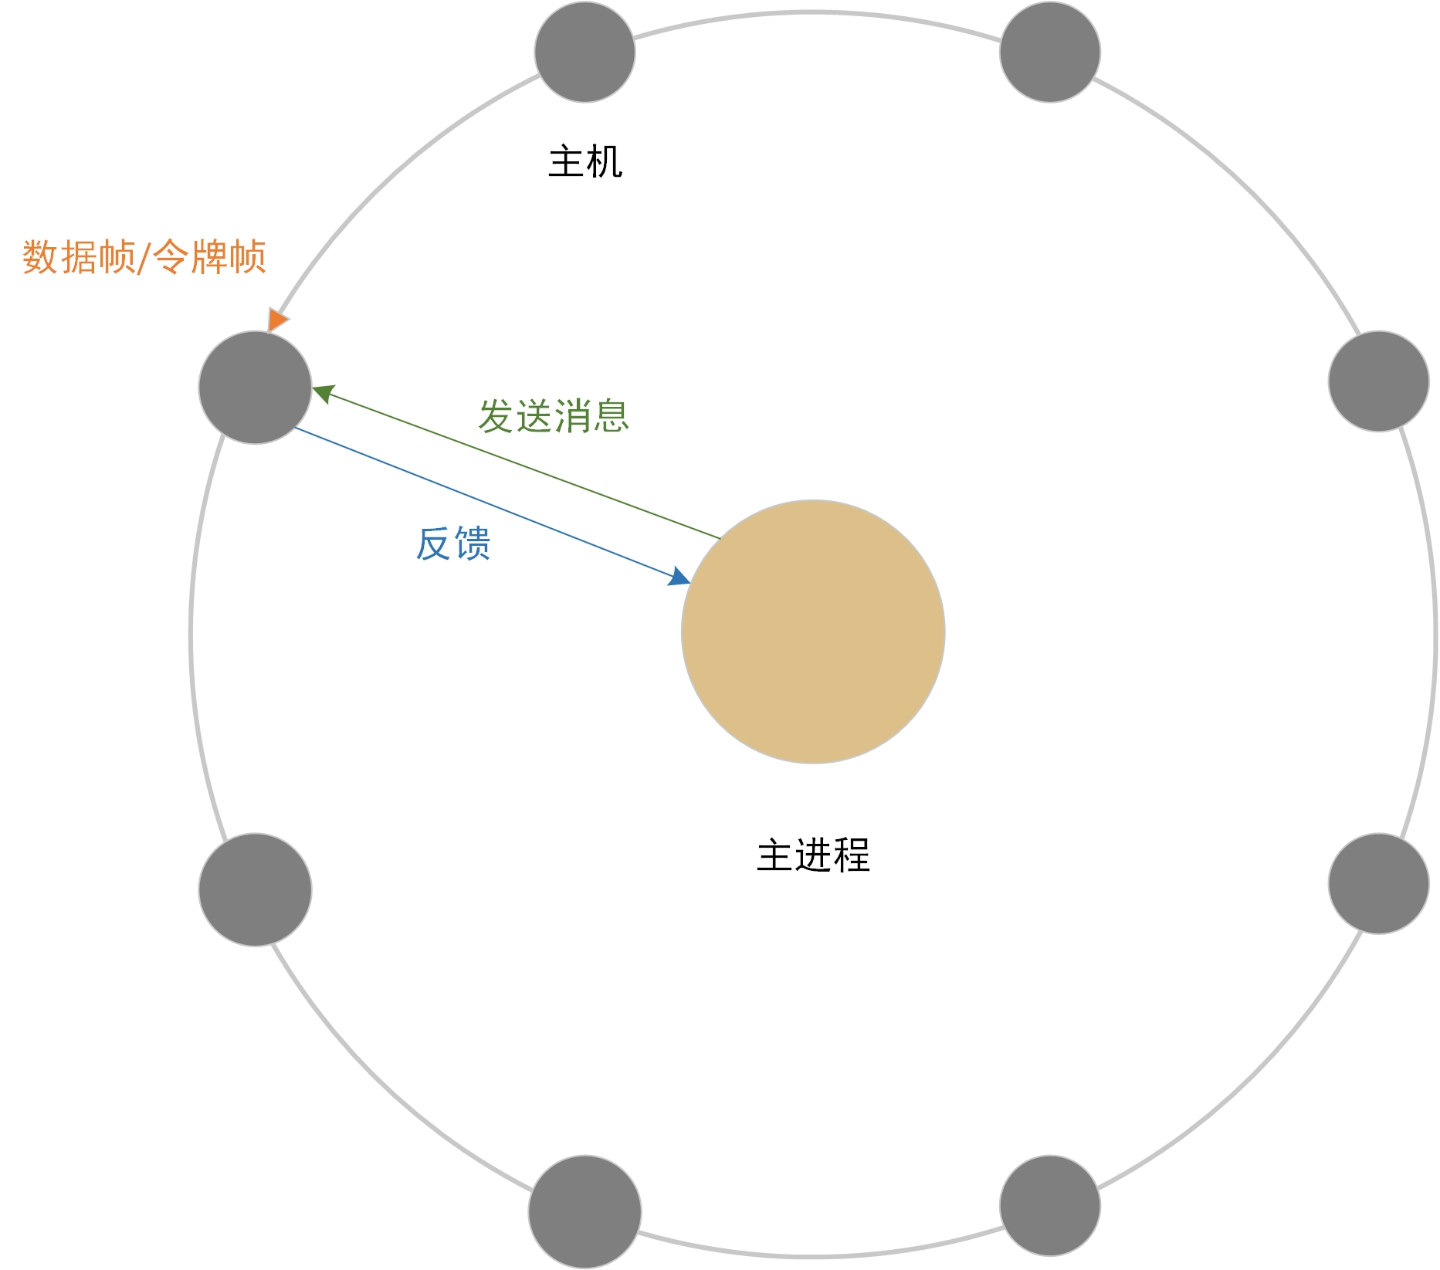
Part4 数据交互

Slide 6
谢谢老师！
161730230
韩镕泽

